Slide 1
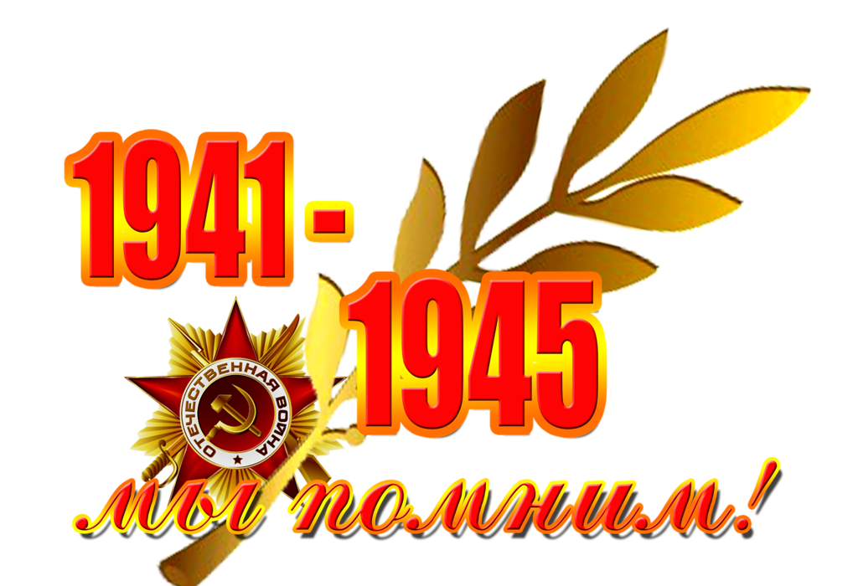
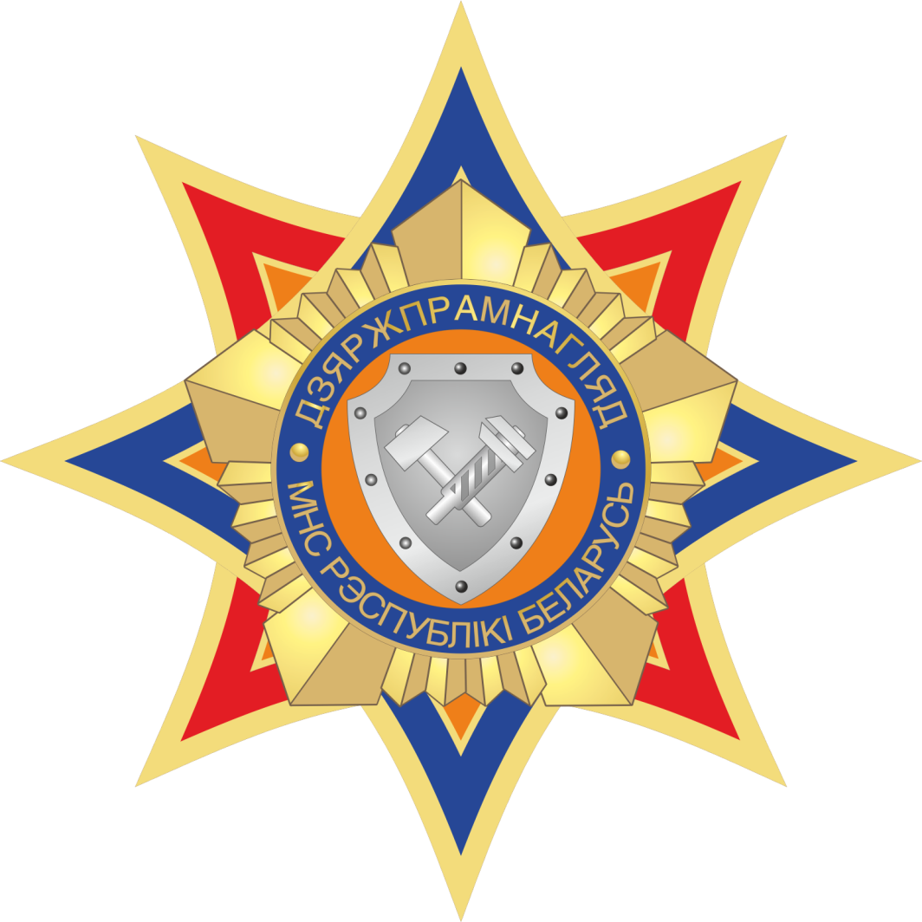
«Говорим о войне и Победе»

Slide 4
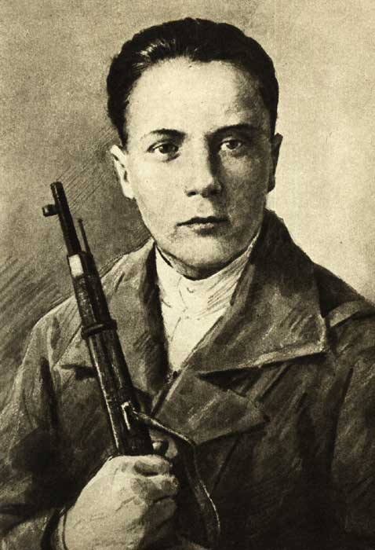
Николай Кедышко
Герой Советского Союза.
Руководитель подпольной комсомольской организации "Андрюша" во время немецко-фашистской оккупации Минска. Подпольщики взрывали вражеские склады горючего и боеприпасов, турбины электростанций и водокачки заводов, уничтожали предателей, распространяли листовки и сводки Совинформбюро. Немалой в этом была заслуга группы "Андрюша" и ее руководителя Николая Кедышко. Бесстрашный вожак молодежи, возмужал как талантливый организатор и опытный партийный работник, был избран членом Минского подпольного горкома партии. Не раз участвовал в ответственных операциях. Попав в засаду, он убил двух гитлеровцев, но сам был ранен и, не желая попадать в руки врагов, застрелился. Имя Николая Кедышко носит одна из улиц Минска.

Slide 5
Валя Зенкина

Slide 11
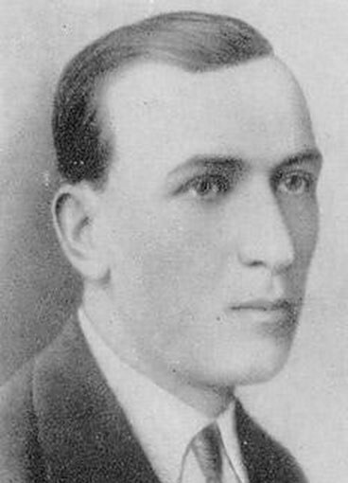
Романов Павел Минаевич
ГЕРОЙ СОВЕТСКОГО СОЮЗА, КОМАНДИР ПАРТИЗАНСКОЙ БРИГАДЫ «ЗА СОВЕТСКУЮ БЕЛОРУССИЮ» ВИТЕБСКОЙ ОБЛАСТИ БЕЛОРУССКОЙ ССР Родился 29 сентября 1905 года в городе Чита в семье рабочего. После революции вместе с родителями переехал в Гомель.
В Красной Армии в 1927 – 1929 годах и с 1941 года.
Участник Великой Отечественной войны с 1941 года. Участвовал в обороне Гомеля и Москвы. С мая 1942 года – 2-й секретарь Суражского, с сентября 1942 года – 1-й секретарь Бешенковичского подпольных райкомов партии.
Одновременно с 8 октября 1942 года – командир партизанской бригады «За Советскую Белоруссию», действовавшей в Витебской области. Бригада под его руководством нанесла большой урон противнику и освободила от оккупантов большую зону.

Slide 14
Казинец Исай Павлович
Белорусский инженер еврейского происхождения, во время оккупации Минска нацистской Германией в 1941 году возглавил городское подполье.
8 июля 1941 года в Октябрьском районе Минска сформировался костяк подпольной группы бывших нефтяников, руководителем которой стал Казинец. К концу августа он связался с 17 подпольными группами, в том числе с подпольщиками Минского гетто. Ру­ководил отправкой в партизаны пополне­ния, переброской им оружия, медикамен­тов, выводил евреев из гетто, был организатором диверсий на Минском железнодорожном узле. Многое сделал для организации подпольной типографии, в которой печатался листок «Вестник Родины».
Был арестован 26 марта и казнён 7 мая 1942 года. Герой Советского Союза (1965).

